Slide 1
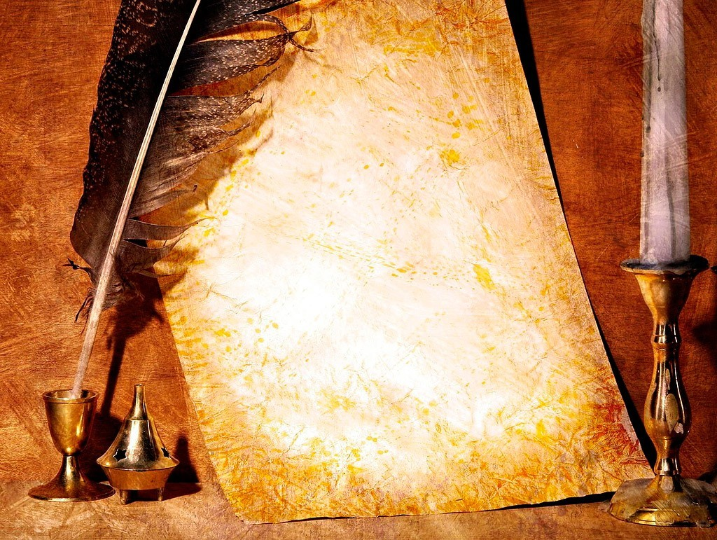
Творческая
презентация к уроку
«История математики».
Неразгаданные загадки математики. Пьер де Ферма
Выполнила: учитель математики
Одинцовской гимназии № 13
Стефанова Ольга Александровна

Slide 2


Цель: описать занимательные факты из жизни Пьера де Ферма.
Актуальность:
всем известно, что есть теорема Ферма, над доказательством которой математики всего мира бьются уже более 300 лет, но мало кто знает, кто такой Ферма, когда он жил и какие занимательные эпизоды были в его жизни .

Slide 3


Содержание.
Дата рождения, образование.
Административная и
политическая карьера.
Математические кружки.
«Король среди любителей»

Slide 4

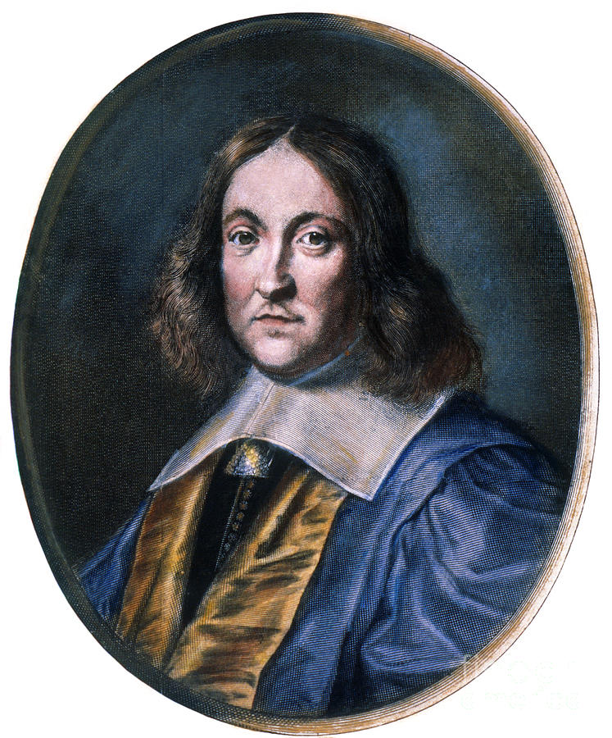
Дата рождения, образование.
Вот первая из загадок Ферма: принято считать датой и местом его рождения 17 августа 1601 года, город Бомон­де-Ломань в департаменте Тарн и Гаронна на юге Франции.
Однако в его свидетельстве о смерти, которое хранится в семейных архивах, указано, что Ферма умер в городе Кастр 12 января 1665 года. Надпись на его над­гробии, которое находится в церкви августинцев в Тулузе, гласит, что Ферма умер в возрасте 57 лет. Если верить этой надписи, то получается, что Ферма родился примерно в 1608 году.
Вывод: никому доподлинно не известно, когда родился Ферма.
Пьер де Ферма

Slide 5

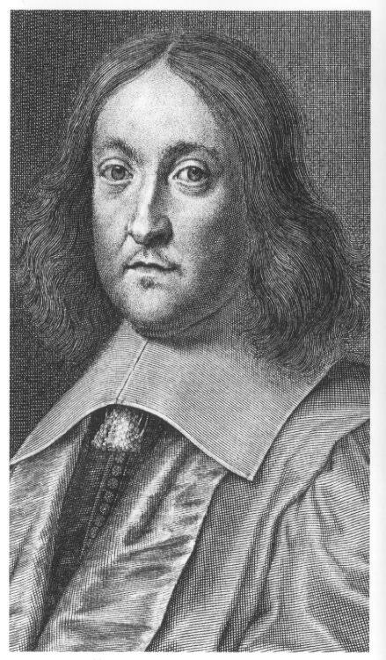
Дата рождения, образование.
Вторая загадка Ферма:
Вне всяких сомнений, Ферма был очень эрудирован: переводил классические труды, в совершенстве владел ла­тынью и древнегреческим, а его обширные знания математики бесспорны. Но где он обучался математике? Быть может, в университете? А может, с ним занимался один из друзей семьи? О его образовании и карьере известно далеко не все, но кое-что можно узнать из его писем. В юности он поступил в Тулузский университет, чтобы завершить начатое обучение. Он хотел изучать право, и его семья поддерживала его: в то время эта профессия была очень престижной и открывала многие двери, но предполагала очень хорошее образование.
Вывод: Мировому сообществу также неизвестно, какое образование получил Ферма.
Перейти к содержанию

Slide 6


Административная и политическая карьера.
Вывод: Возможно, столь бурным продвижением по службе он был обязан эпидемии, которая разразилась в той местности около 1650 года и унесла много жизней. Известно, что 1653 году поступило ошибочное сообщение о смерти самого Ферма, которому также не удалось избежать недуга. Затем, разумеется, он опроверг это известие.
В Тулузе началась его блестящая карьера Ферма.
В 1631 году он получил должность советника парламента Тулузы и члена палаты по рассмотрению прошений, где обсуждались общественные проблемы.
В 1634 году он стал членом следственной палаты, а в 1638 году занял пост советника в суде. В августе 1648 года он получил должность советника палаты эдиктов, а в 1654 году впервые выступил в Верховной палате. Карьера Ферма строилась по всем правилам, и в итоге он занял очень ответственный пост. Он получил право сменить имя и называться Пьером де Ферма.
Перейти к содержанию

Slide 7

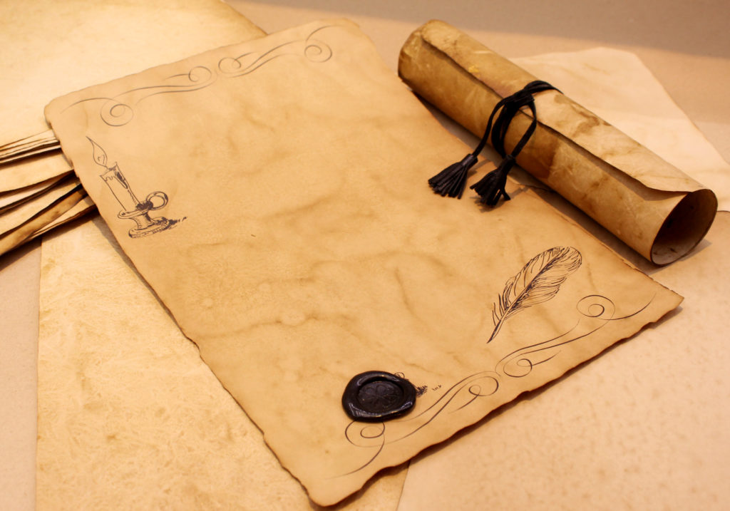
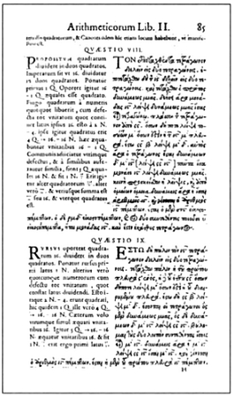
Математические кружки.
В начале XVII века в научном сообществе стала понятна польза от обмена идеями. Именно тогда начали формироваться сообщества математиков - кружки, которые непрерывно обменивались результатами своих работ. Их участники предлагали друг другу задачи, находили решения, объясняли новые методы, делились идеями. Данная среда привлекла Ферма.
Следующая загадка: рассматривая теорему Пифагора, Ферма пришло в голову заменить показатель степени, 2, другими числами: 3, 4, 3…
Вывод: может показаться, что до этого мог додуматься любой. Однако с того момента, когда была открыта теорема Пифагора, до того, как Ферма внес в нее эти изменения, прошли тысячи лет.
Страница 85 «Арифметики» Диофанта в переводе Баше де Мезириака. На этой странице описывается задача Ферма

Slide 8


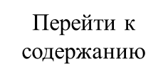
1) открыл способ систематического нахождения всех делителей числа;
2) сформулировал теорему о возможности представления произвольного числа суммой не более четырёх квадратов (теорема Лагранжа о сумме четырёх квадратов);
3) создал теорию чисел;
4) самое знаменитое утверждение — «Великая теорема Ферма»;
Достижения Ферма.

Slide 9

«Король среди любителей»
Ферма постоянно жаловался своим знакомым на недостаток времени. В июне 1640 года он писал своему другу Мерсенну: «Чувствую себя под давлением множества занятий, кото­рые не оставляют времени для математики... ». Но и тогда, всякий раз, когда выпадала возможность, он находил время для математики и делился этой стра­стью с коллегами по профессии и другими математиками.
Вывод: Пьер де Ферма - яркий пример того, как можно сочетать профессию и увлечение на высочайшем уровне. Ферма выделяется из общего ряда благодаря числу и масштабу своих достижений, за что он был удостоен титула «король среди любителей».
Американский автор Джулиан Кулидж не включил его в знаменитый перечень математиков-любителей, посчитав, что его следует рассматривать в про­фессиональной категории.

Slide 10
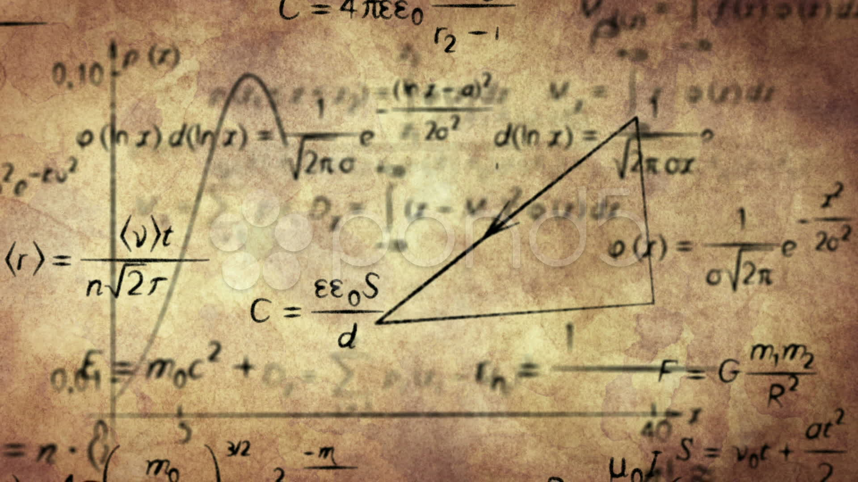

Вывод:
Мною были описаны занимательные факты из жизни Ферма. Его жизнь окутана завесой тайны. Пьер жил уединенной жизнью и общался с друзьями только по переписке, и только из писем нам известно о его достижениях. Он был страстным любителем математики и совершил множество удивительных открытий. Он развлекался тем, что предлагал современникам задачи, утверждая, что сам он решил их, однако же редко публиковал свои решения. О нем говорят разное, но тем не менее о нем известно куда меньше, чем хотелось бы.
Всё мировое сообщество приклоняется перед талантом Пьера де Ферма.

Slide 11

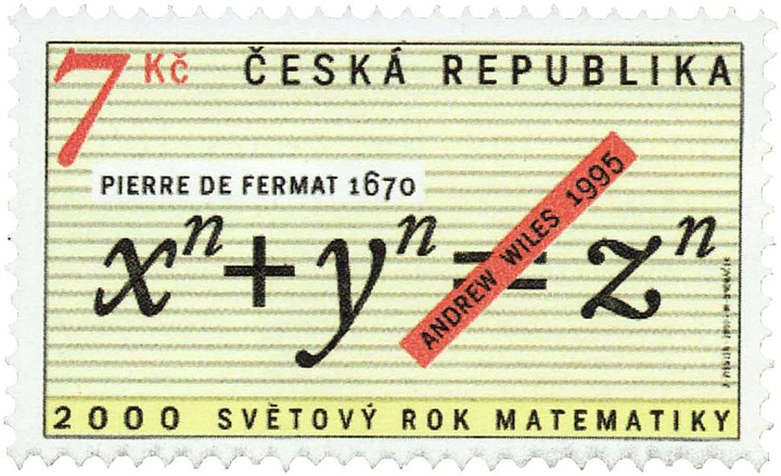
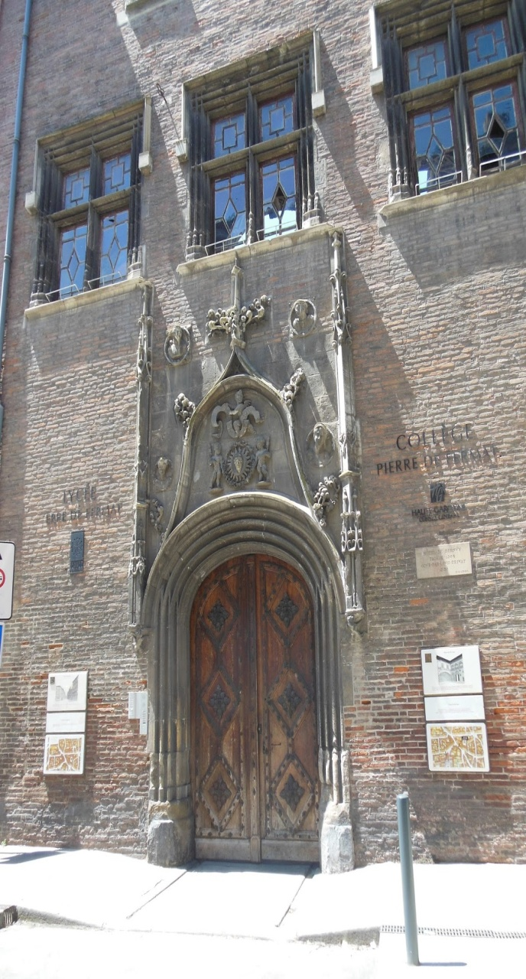
Почтовая марка Чехии выпущенная в 2000 году к Всемирному году математики, посвященная теореме Ферма.
Именем Пьера де Ферма назван Лицей в Тулузе.

Slide 12


Литература:
1. Википедия: https://ru.wikipedia.org/wiki/Ферма,_Пьер
2. Журнал Мир Математики: в 40 т. Т.9. Альберт Виолант-и-Хольц. Загадка Ферма. Трехвековой вызов математике./пер.с исп.-М.:Де Агостини, 2014.-160с.

